Slide 1
Творческий проект «Москва победоносная. Триумфальные ворота»
Руководитель:
Романова Татьяна Алексеевна,
воспитатель ГБОУ Д/с № 1598
Участники:
Гузь Татьяна Леонидовна,Гузь
Елизавета(6 лет).

Slide 2
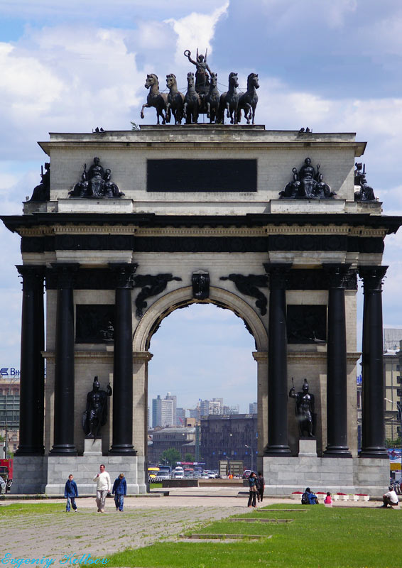
Торжество русского народа!
Триумфальная арка — это прекрасный, проникнутый идеей торжества русского народа символ победившей Москвы, это главный памятник Отечественной войны 1812 г. в столице, это зримое воплощение глубокой признательности потомков героям-победителям.

Slide 3
Вот мы и решили с папой и братом Васей построить свои Триумфальные ворота. Построили из конструктора дома на Кутузовском проспекте. А потом приступили к изготовлению ворот.

Slide 4
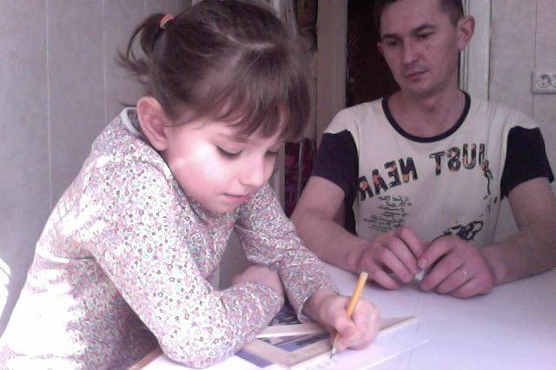
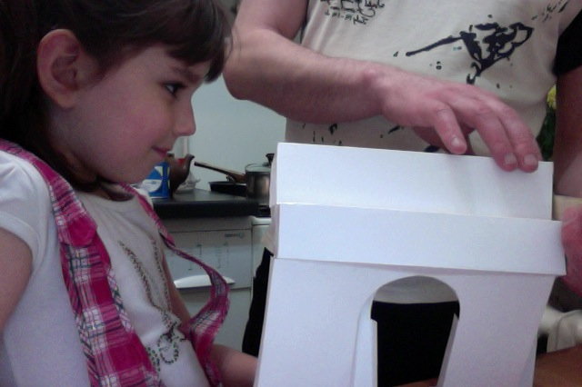
МЫ с папой сделали чертеж, а потом вырезали и склеили все детали. Выполняя работу мы помнили пословицу: «Семь раз отмерь – один раз отрежь!»

Slide 5
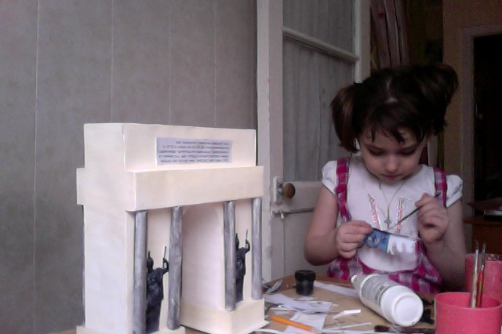
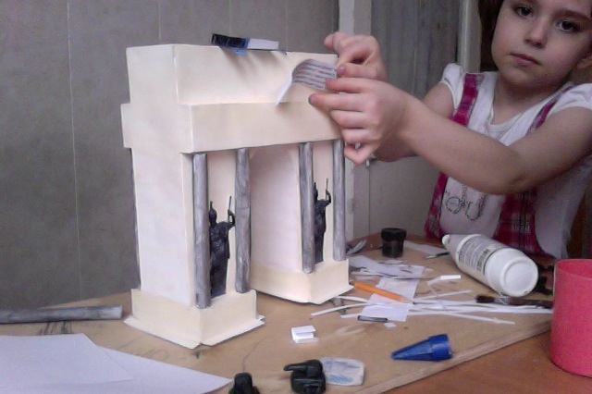
Клей, ножницы, бумага – всё, что нам надо!

Slide 6
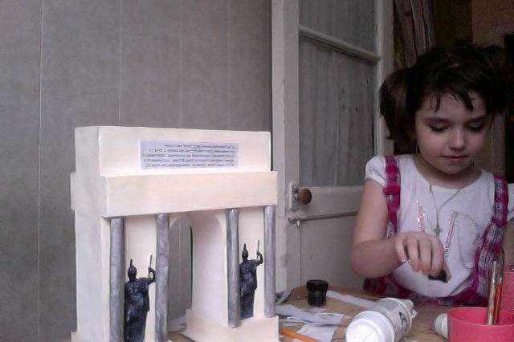
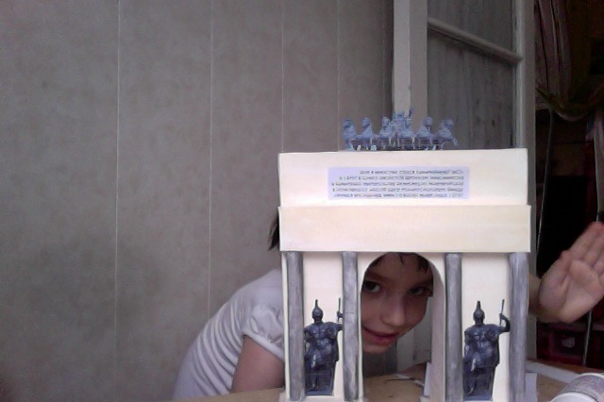
Вот все и готово пришло время поиграть.

Slide 7
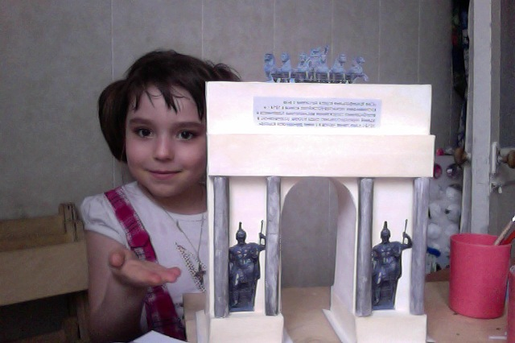
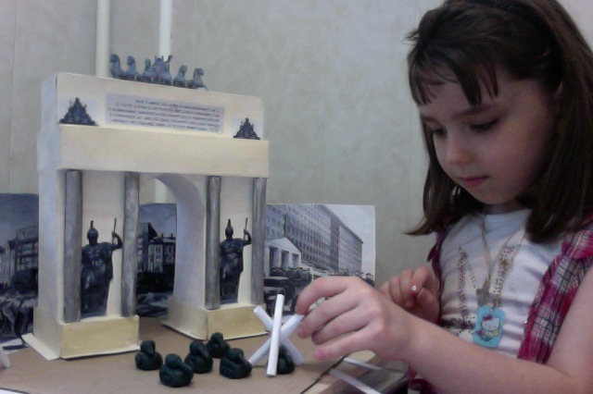
Собираем все детали нашей постройки.

Slide 8
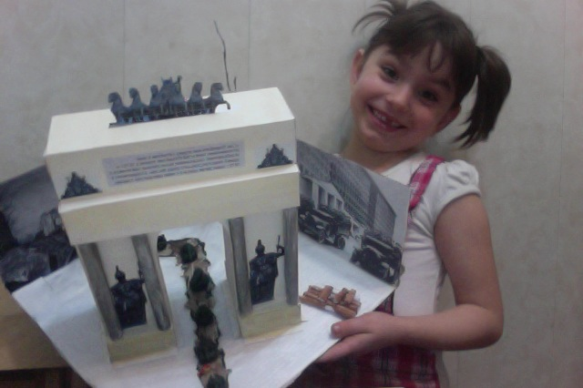
Конец –делу венец!

